Slide 1
وزارة التعليم العالي والبحث العلمي
الجامعة المستنصرية
كلية الادارة والاقتصاد
قسم الاحصاء
المحاضرة الثالثة
شرح القوائم
الكورس الثاني/ المرحلة الاولى/ صباحي مسائي
اسم التدريسي
أ. م. علياء هاشم محمد
2020-2021

Slide 2
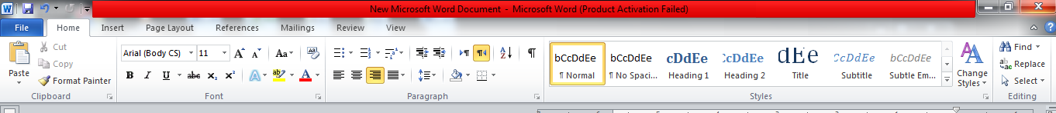

Slide 3
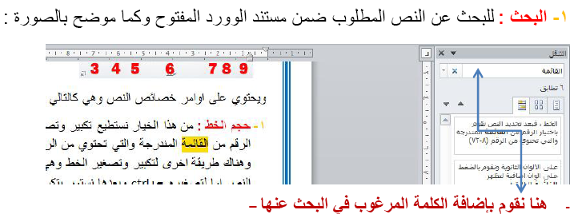
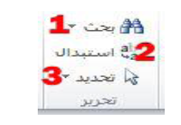
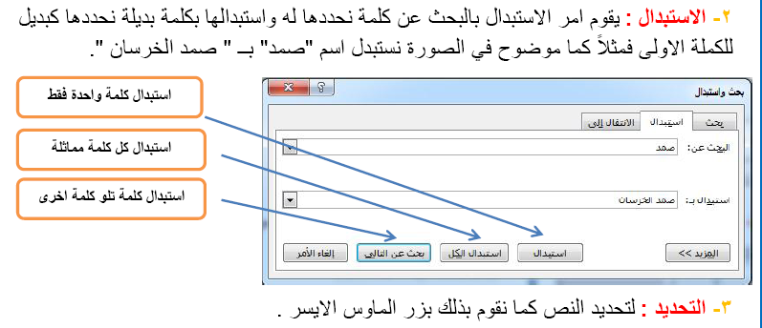

Slide 4
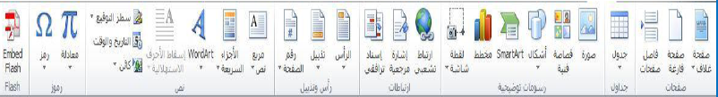
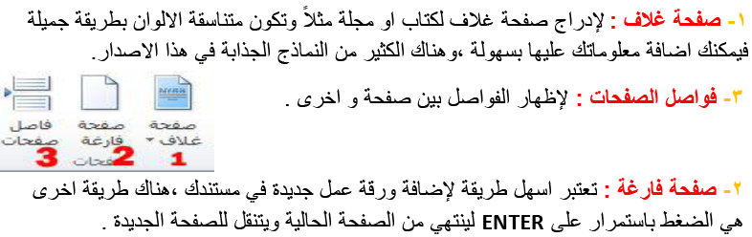
ادراج Insert

Slide 5
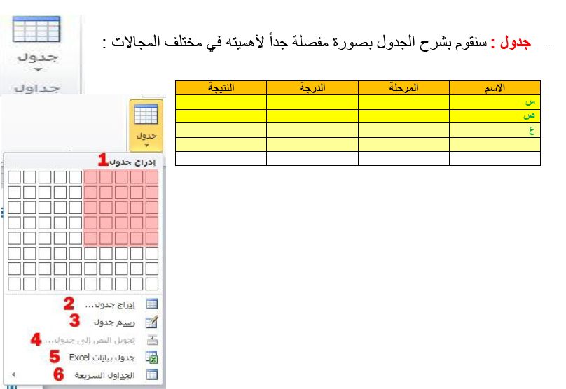


Slide 6
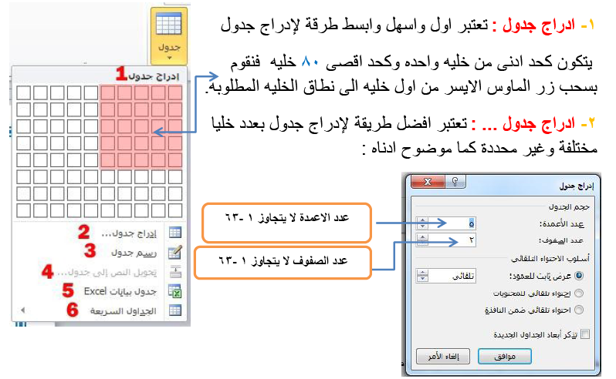

Slide 7
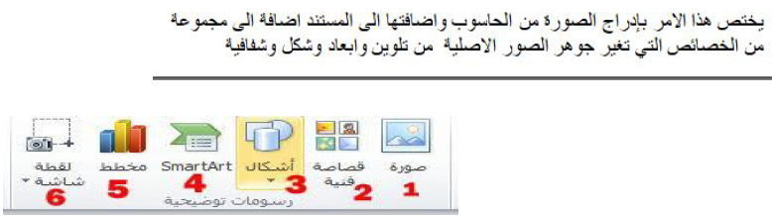
صورة

Slide 8
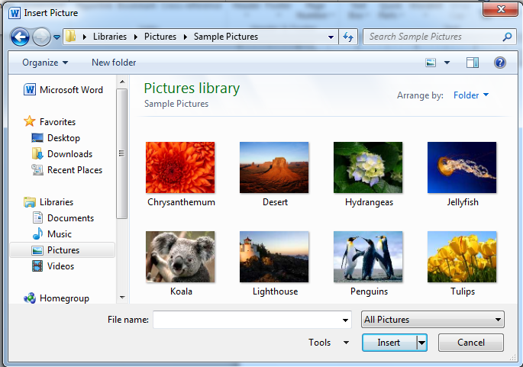
هنا يظهر اسم الصورة
من هنا نختار الصورة المطلوبة
من هنا لالغاء الاوامر
لاادراج صورة في المستند

Slide 9
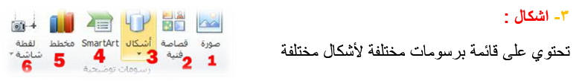
ولاظهار خصائص الصورة المدرجة في المستند نقوم بالضغط على زر الماوس الايسر مرتين شريط عرضي يحتوي على عدة فقرات

Slide 10
